Slide 1
nqeqZ[k
Ekgknsoh oekZ

Slide 2
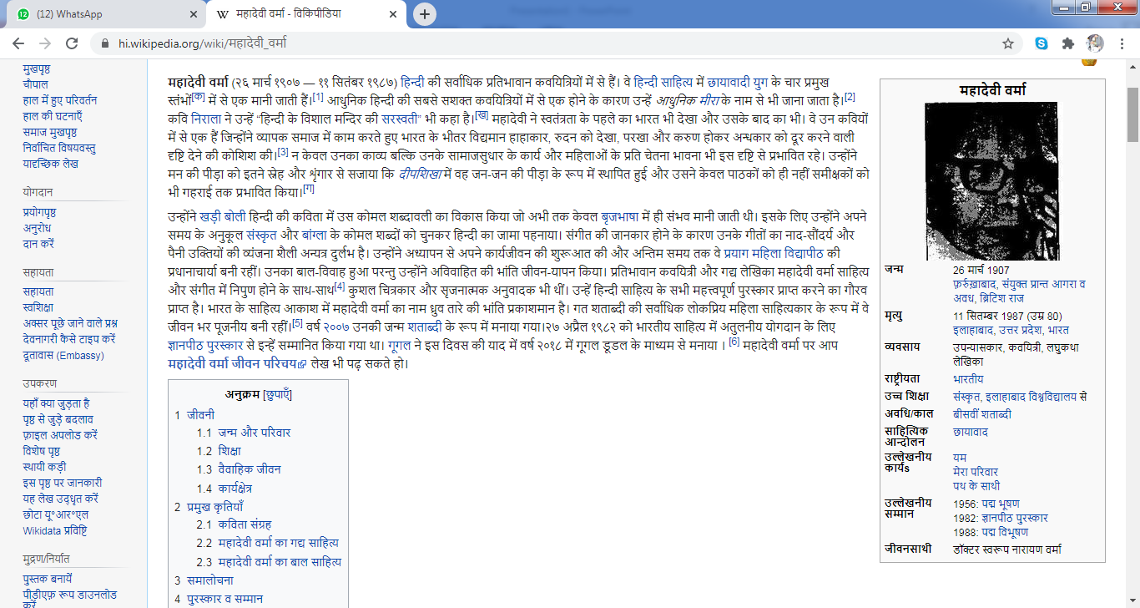

Slide 3
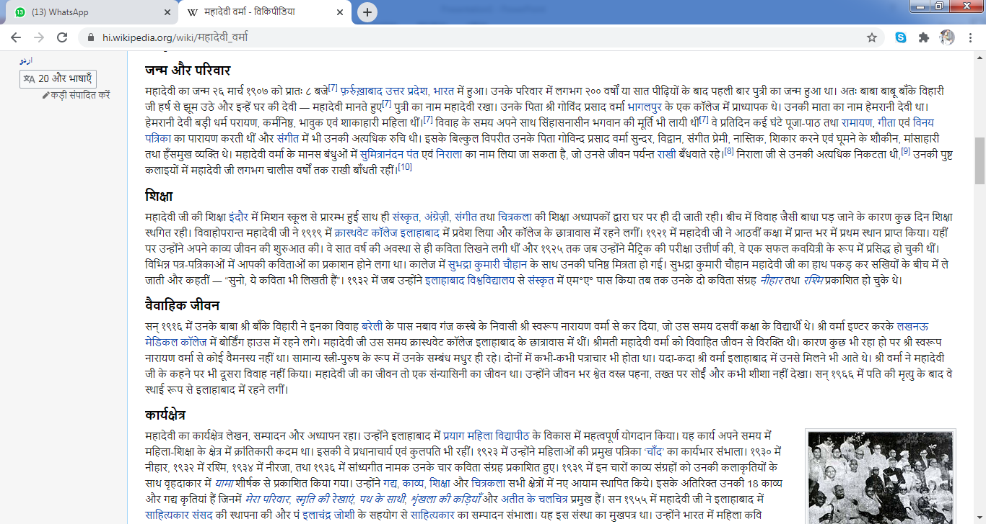

Slide 4
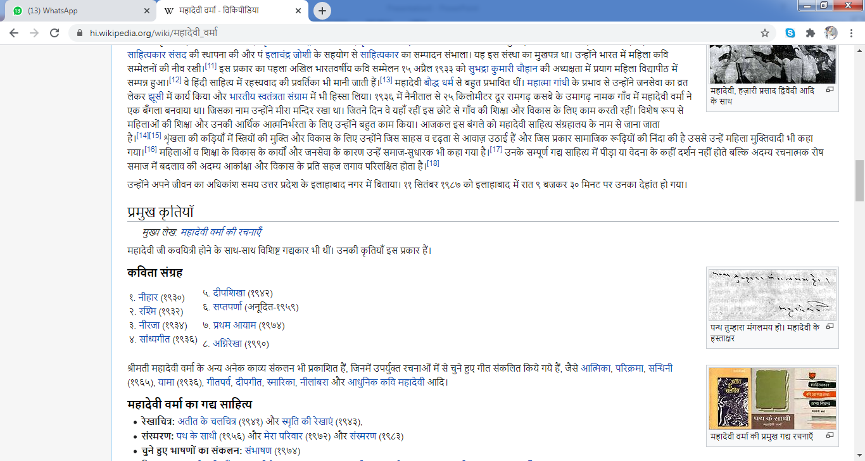

Slide 5
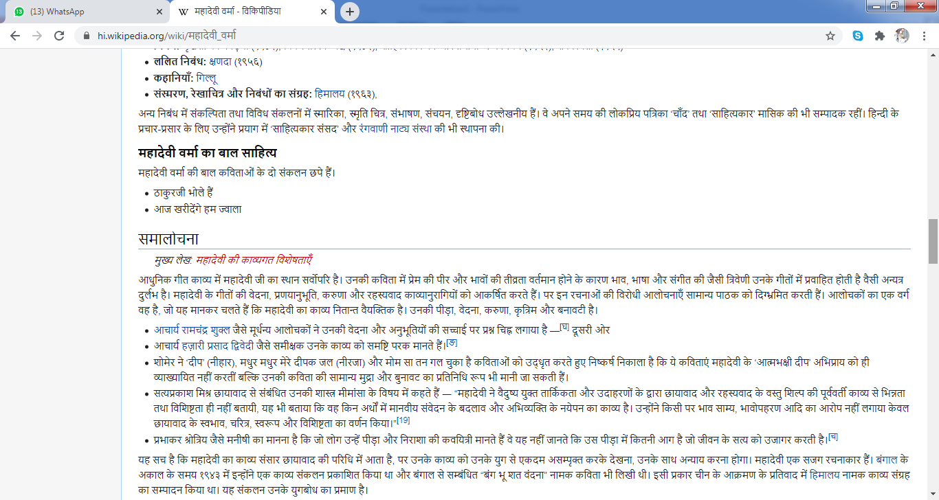

Slide 6
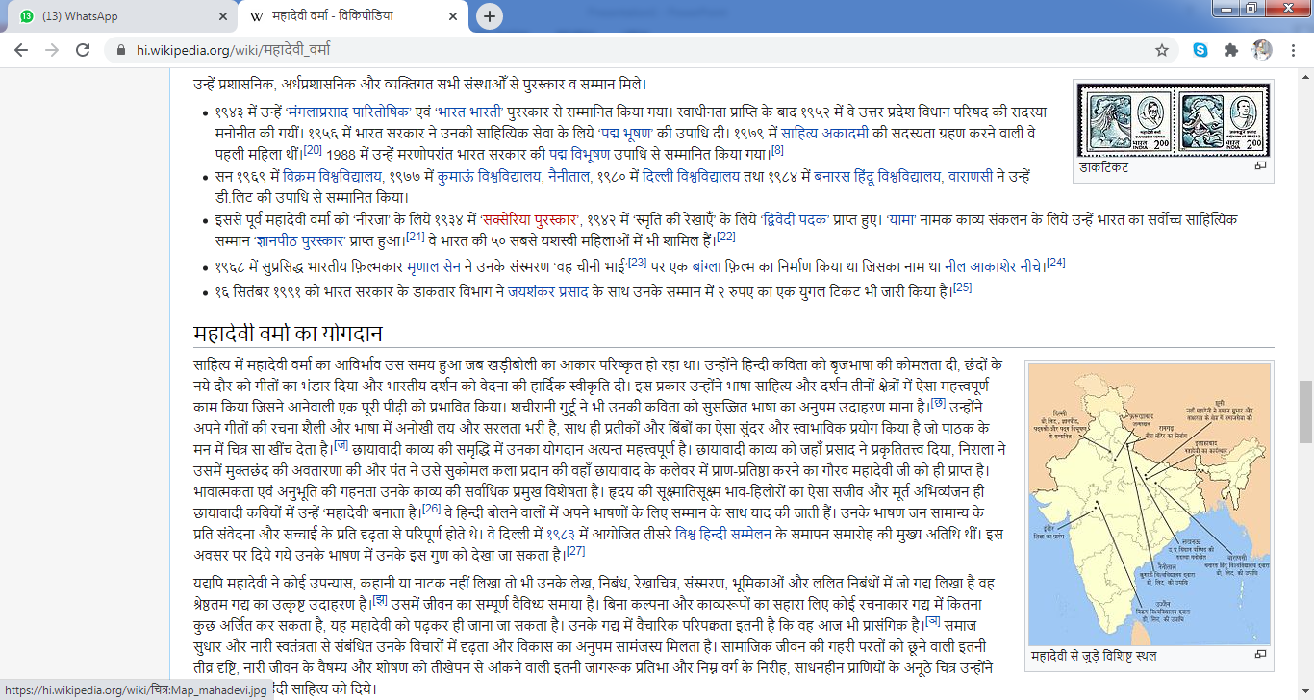

Slide 7
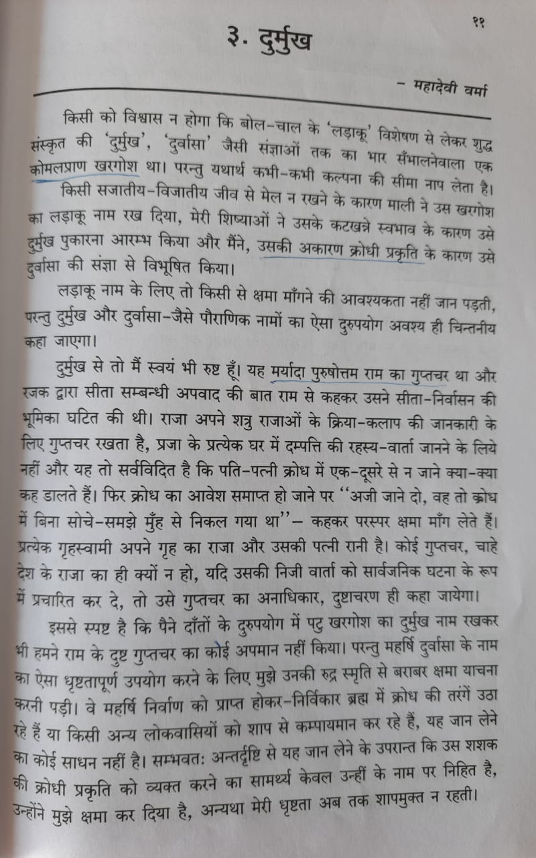
कोमलप्राण खरगोश के विविध नाम
दुर्मुख की संज्ञा
दुर्वासा ऋषि से क्षमा याचना

Slide 8
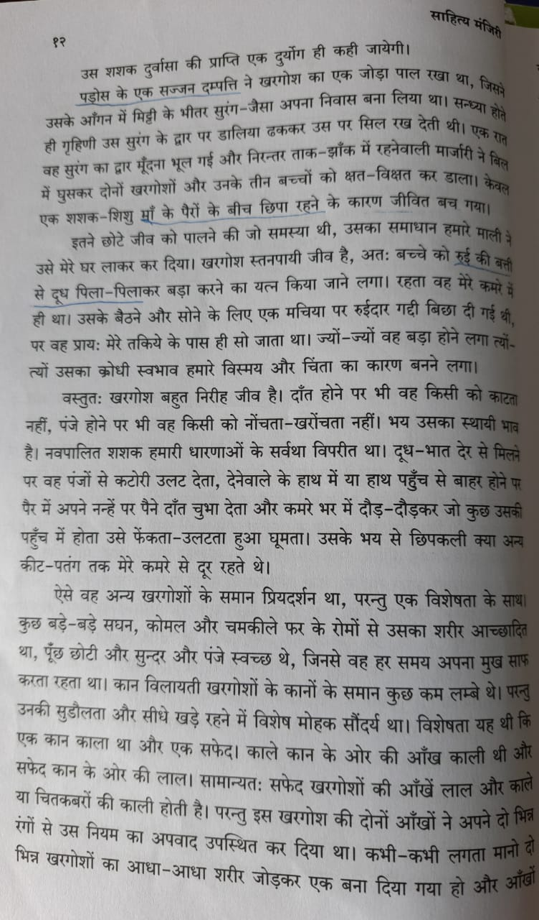
दुर्मुख का पालन- पोषण
क्रोधी प्रवृत्ति
दुर्मुख की सुन्दरता का वर्णन

Slide 9
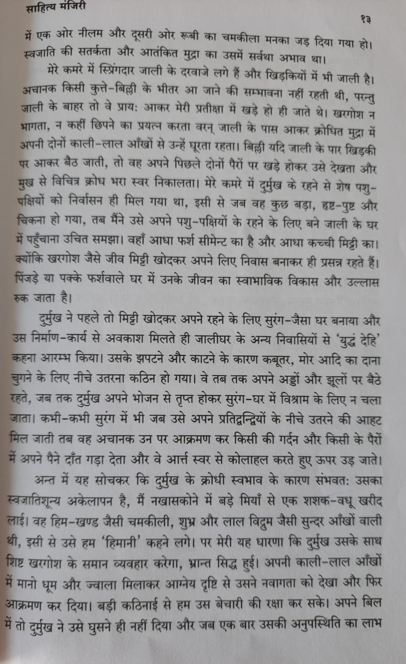
अन्य जीवों के साथ दुर्मुख के सम्बन्ध
हिमानी के साथ दुर्मुख के सम्बन्ध

Slide 10
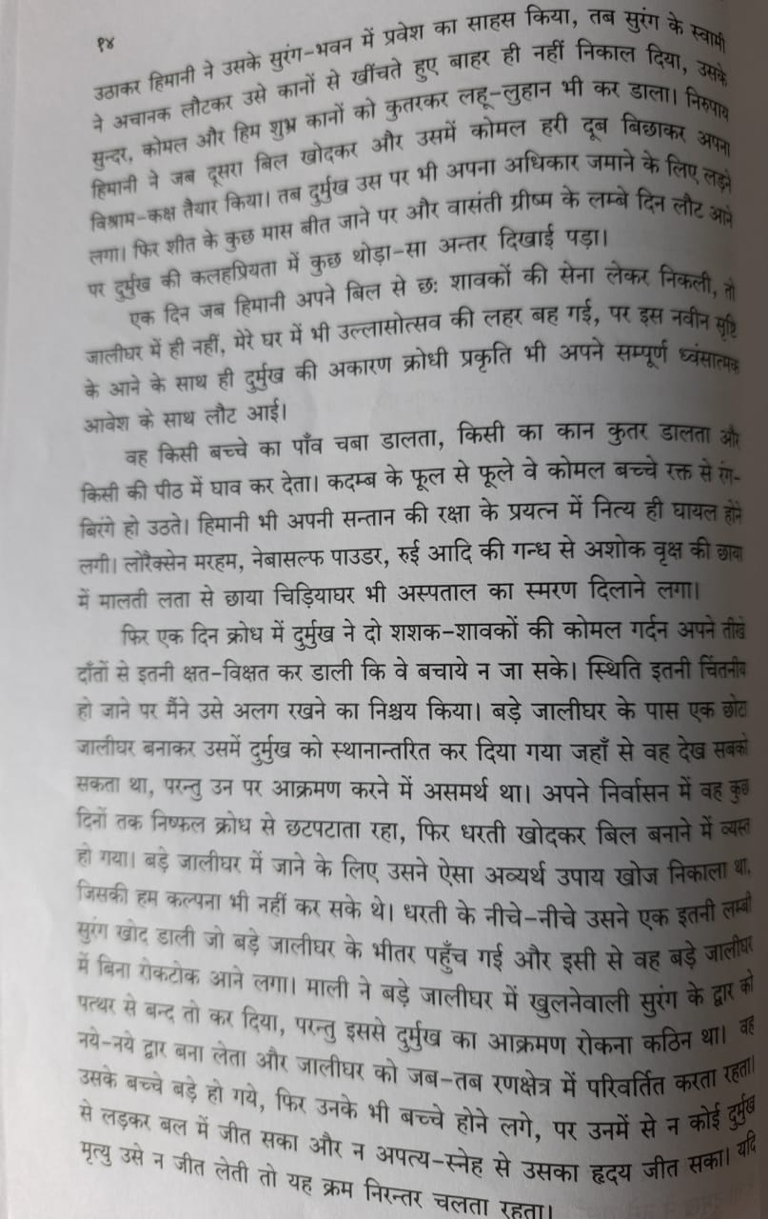
शावकों के साथ दुर्मुख का व्यवहार
दुर्मुख के द्वारा सुरंगे खोदना

Slide 11
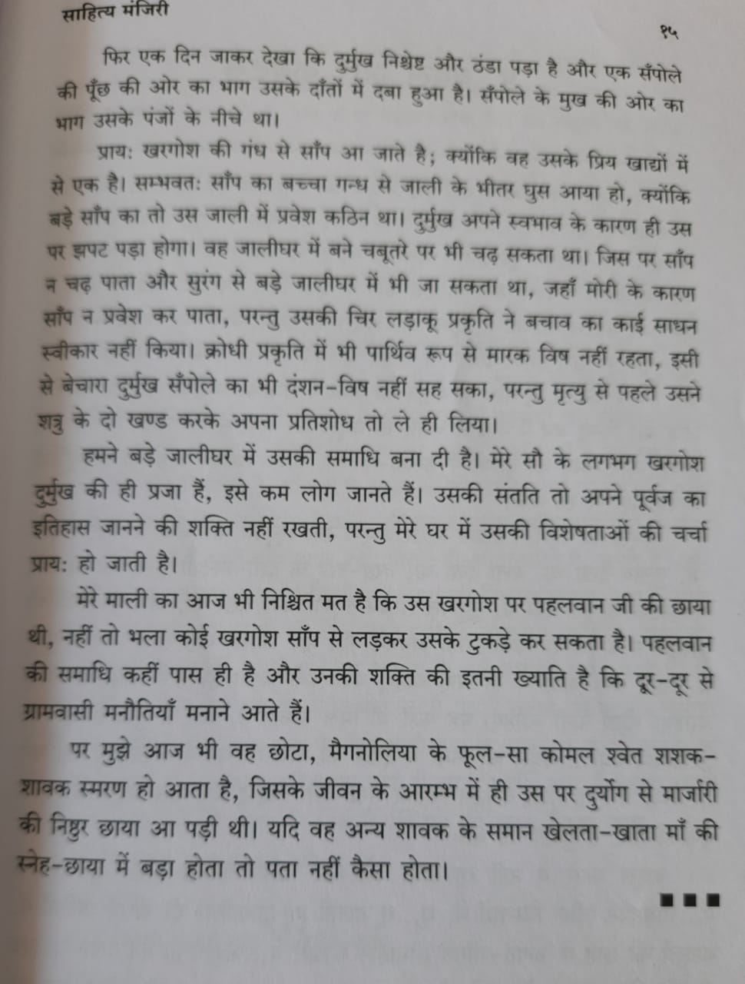
संपोले के साथ दुर्मुख का प्रतिशोध
दुर्मुख पर पहलवानजी की छाया

